Slide 1
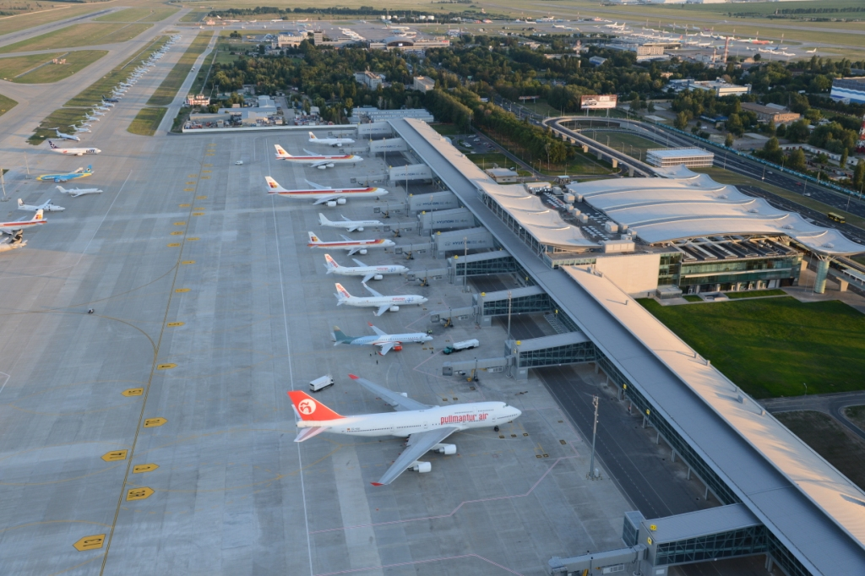
Стратегія розвитку хабу
Аеропорт «Бориспіль»: від стагнації до зростання

Slide 2
Аеропорт «Бориспіль» сьогодні
найбільший аеропорт країни (68%)
33 авіакомпанії на 76 регулярних маршрутах
вигідне географічне розташування на перетині багатьох повітряних трас, що поєднують Азію з Європою та Америкою
2 злітно-посадкові смуги та новий найбільший пасажирський термінал в Україні
в трійці кращих аеропортів Східної Європи
Міжнародний аеропорт «Бориспіль» має стратегічне значення
для економіки та безпеки держави

Slide 3
2014: погіршення показників
Наростання кризових явищ, збитковість та падіння пасажиропотоку вимагали у 2014 році негайного вжиття заходів

Slide 4
2014: наростання кризових явищ
Наприкінці 2014 року аеропорт знаходився у кризовому стані
Криза
Гігантоманія
Низький рівень сервісу
Конфронтація з авіакомпаніями

Slide 5
Основні завдання на 2015 рік
Криза 2014 | Завдання на 2015
Збитковість підприємства | Вихід на рівень прибутковості
Падіння пасажиропотоку | Зростання пасажиропотоку навіть в умовах кризи
Конфронтація з базовим перевізником, зменшення грошових надходжень | Врегулювання конфліктних ситуацій, збільшення надходжень від МАУ
Непрозорі «схеми» закупівель, гігантоманія | Забезпечення прозорості закупівель, зниження витрат
Накопичення боргів, велике кредитне навантаження | Повернення кредитів та позик, оптимізація кредитного портфелю
Зменшення відрахувань до держбюджету | Поповнення держбюджету

Slide 6
Нова стратегія: аеропорт - хаб
Нова стратегія передбачає розвиток аеропорту «Бориспіль» як
Міжнародного вузлового аеропорту (хабу)
Розвиток Хабу
Базовий перевізник
Підготовка інфраструктури
Рівень сервісу

Slide 7
Виконано у 2015 році
Співпраця з базовим перевізником | Розвиток трансферної інфраструктури | Забезпечення належного рівня сервісу
Аеропорт відмовився від політики конфронтації. Врегульовано конфліктні ситуації | Обслуговування внутрішніх і міжнародних рейсів переведено «під один дах». Перший крок реалізації стратегії хабу | Впроваджено нові сервіси для пасажирів (нові пункти харчування, дитячі ігрові зони, послуги мобільної реєстрації, послуга Fast Line тощо)
Впроваджено спільні технологічні рішення | Реалізовано численні проекти покращення наявної інфраструктури без значних капіталовкладень | Введено нову технологію проходження формальностей, що дозволило скоротити час стикування

Slide 8
2015: зростання пасажиропотоку
Навіть в складних економічних умовах, на фоні:
падіння пасажиропотоку в Україні
негативної динаміки ВВП
різкого зниження купівельної спроможності населення
у 2015 році вперше за декілька років досягнуто зростання пасажиропотоку

Slide 9
2015: покращення фінансового результату
Вже за результатами першого року реформування підприємства забезпечено:
рекордне зростання доходів
зниження витрат
досягнута безпрецедентна прибутковість аеропорту

Slide 10
2015: надходження від базового перевізника
У 2015 році завдяки:
врегулюванню конфліктних ситуацій з авіаперевізником
збільшенню прямого та трансферного пасажиропотоку
впровадженню спільних технологічних рішень
майже у 6 разів порівняно з 2014р. збільшено фактичне надходження грошових коштів від
базового перевізника - авіакомпанії «МАУ»

Slide 11
2015: зменшення боргового навантаження
У 2015 році з метою зменшення боргового навантаження:
повернуто рекордну суму кредитів та позик
оптимізовано кредитний портфель підприємства
* сума вказана без врахування відсотків, сплачених за користування кредитами

Slide 12
2015: забезпечення прибутковості
Фінансовий результат до оподаткування, млн. грн.
Рекордна прибутковість 2015 року:
дозволила збільшити базу для поповнення Державного бюджету
створила основу для подальшого розвитку підприємства
Notes:
571% ?

Slide 13
2015: зниження витрат на закупівлі
Витрачено коштів на закупівлі,
тис. дол. США*
Забезпечення прозорості та ефективності закупівель:
відхід від політики гігантоманії та практики «освоєння» грошових коштів
відмова від непрозорих «схем»
налагодження прозорих тендерних процедур
* більшість закупівель у міжнародному аеропорту прив'язана до цін у іноземній валюті (енергоносії, анти-кригова рідина, паливо, запасні частини та обладнання іноземного виробництва і т. і.)
Notes:
12% -53% 474%

Slide 14
2015: відрахування до держбюджету
Завдяки забезпеченню рекордної прибутковості:
подвоєно суму платежів до Державного бюджету
поповнення Державного бюджету стало основним завданням для керівництва аеропорту
Notes:
160% 40% 94%

Slide 15
2016: подальша реалізація Стратегії
Порівняння результатів І кварталу 2015року та І кварталу 2016 року
Показники | І квартал 2015 | І квартал 2016
Обслуговано пасажирів, тис. пас. | 1 348 | 1 512
в т.ч. трансферних пасажирів, тис.пас. | 169 | 400
Чистий дохід, тис. грн. | 526 577 | 674 138
Чистий фінансовий результат, тис. грн. | -299 050 | 175 909

Slide 16
2016-2020: подальша реалізація Стратегії
Співпраця з базовим перевізником | Розвиток трансферної інфраструктури | Забезпечення належного рівня сервісу
Розробка узгодженої п'ятирічної програми, що спирається на плани розвитку авіакомпанії | Реалізація проектів реконструкції та розширення перону D та пасажирської галереї (збільшення місць стоянок та виходів на посадку) | Впровадження заходів зі спрощення проходження формальностей
Впровадження технологічних рішень, спрямованих на розбудову хабу | Запуск системи централізованої заправки літаків | Подальший розвиток неавіаційної сфери (готель, магазини, пункти харчування)

Slide 17
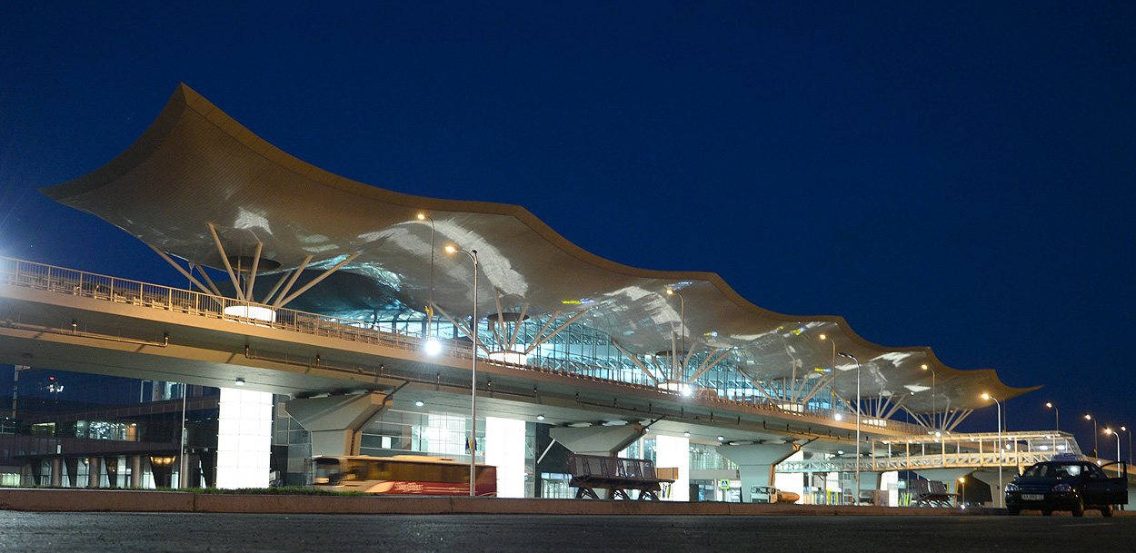
В.о. Генерального директора Дихне Є.Г.
Дякую за увагу!

